Slide 1

Intelligenza artificiale
SECONDO modulo

Slide 2
PANORAMICA PRIMO MODULO
PRINCIPI ETICI NELL’INTELLIGENZA ARTIFICIALE
Etica e bias degli algoritmi di IA
Cos’è l’equità?
Esempi di bias nell’IA
SICUREZZA, TRASPARENZA E REGOLAMENTAZIONE
Regolamentazione dell’IA
Trattamento dei dati nell’IA
Interpretabilità dell’IA

Slide 3

PRINCIPI ETICI DELL’INTELLIGENZA ARTIFICIALE
Etica e bias negli algoritmi di IA

Slide 4
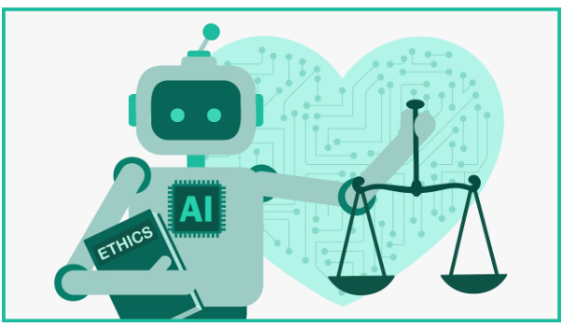
Etica e bias negli algoritmi di IA
Con l'avanzamento dell'Intelligenza Artificiale (IA) e la sua crescente integrazione nelle decisioni quotidiane, è diventato fondamentale affrontare le questioni etiche e i bias che possono influenzare gli algoritmi. Questo tema è cruciale non solo per garantire l'equità e l'integrità delle tecnologie, ma anche per promuovere la fiducia del pubblico nell'IA.

Slide 5
Cos'è il bias negli algoritmi di IA?
Il bias negli algoritmi di IA si riferisce a errori sistematici che influenzano i risultati di un modello, portando a decisioni che possono essere ingiuste o discriminatorie.
Causa dei bias
Questi bias possono derivare da vari fattori, tra cui:
Dati di addestramento: Se i dati utilizzati per addestrare un modello contengono pregiudizi o rappresentano solo un gruppo di persone, il modello può perpetuare o amplificare tali pregiudizi.
Scelte degli algoritmi: Alcuni algoritmi possono essere più suscettibili ai bias a causa delle loro strutture e dei metodi di calcolo utilizzati.
Interpretazione dei risultati: Anche le interpretazioni errate dei risultati possono introdurre bias. Ad esempio, una persona che utilizza un modello per prendere decisioni potrebbe applicare il modello in modo inadeguato o non comprendere le limitazioni del modello stesso.

Slide 6
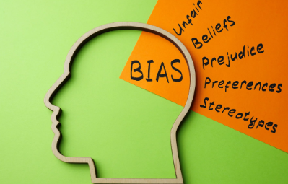
Tipi di bias negli algoritmi di IA
Bias di selezione: Si verifica quando i dati di addestramento non rappresentano in modo adeguato la popolazione generale. Questo può avvenire se si utilizzano campioni non rappresentativi. Esempio: un sistema di riconoscimento facciale addestrato principalmente su immagini di persone bianche che può avere prestazioni scadenti su individui di altre etnie.
Bias di misura: Si verifica quando le metriche utilizzate per raccogliere dati non sono accurate o sono influenzate da fattori esterni. Esempio: Un algoritmo di assunzione valuta i candidati in base al numero di promozioni ricevute in passato. Se le promozioni in azienda sono state influenzate da pregiudizi di genere (es. le donne sono state promosse meno spesso nonostante le stesse competenze), l'algoritmo eredita questo bias e penalizza le donne nei processi di selezione.

Slide 7
Tipi di bias negli algoritmi di IA
Bias di conferma: Questo bias si verifica quando i modelli tendono a confermare le ipotesi preesistenti degli sviluppatori piuttosto che esplorare tutte le possibilità. Esempio: Un algoritmo per valutare i candidati cerca caratteristiche che riflettono i dipendenti attuali. Se l'azienda assume principalmente persone di un certo background, l'algoritmo rafforzerà questa tendenza, ignorando candidati diversi ma ugualmente qualificati.
Bias cognitivi: Questi bias derivano da pregiudizi umani che influenzano il modo in cui gli sviluppatori progettano e addestrano gli algoritmi. Le aspettative inconsce degli sviluppatori su determinati gruppi demografici possono riflettersi nelle decisioni algoritmiche. Esempio: Un team sviluppa un algoritmo per tradurre testi e associa automaticamente il ruolo di "ingegnere" al genere maschile e "infermiera" al genere femminile, riflettendo pregiudizi culturali inconsci presenti nei dati di addestramento.

Slide 8

Le conseguenze del bias negli algoritmi di IA
Le conseguenze del bias negli algoritmi di IA possono essere gravi e variare in base al contesto in cui l'algoritmo viene utilizzato. Alcuni effetti includono:
Discriminazione: Algoritmi che discriminano determinati gruppi possono portare a risultati ingiusti in settori cruciali come la giustizia penale, l'occupazione e i servizi finanziari.
Erosione della fiducia: La presenza di bias può minare la fiducia del pubblico nell'IA, portando a resistenza all'adozione di tecnologie avanzate.
Rafforzamento delle disuguaglianze: Il bias può perpetuare e amplificare le disuguaglianze esistenti nella società, creando un ciclo di svantaggi.

Slide 9
Etica e responsabilità nell'IA
Principi Etici Fondamentali
Giustizia: È fondamentale garantire che gli algoritmi siano equi e non discriminatori, trattando tutte le persone in modo uguale.
Trasparenza: Gli sviluppatori devono garantire che le decisioni algoritmiche siano spiegabili e comprensibili, consentendo agli utenti di comprendere come vengono prese le decisioni.
Responsabilità: È importante stabilire chi è responsabile per le decisioni prese da algoritmi e modelli di IA, specialmente quando si verificano errori o ingiustizie.
Privacy: La protezione dei dati personali e la riservatezza devono essere prioritarie nello sviluppo di sistemi di IA.

Slide 10
Strategia di mitigazione dei bias
1. Pre-processing: Mitigazione del bias nei dati
Bilanciamento dei dati: Assicurarsi che i dati di addestramento siano rappresentativi e bilanciati tra le diverse categorie (ad esempio, genere, etnia, età).
Rimozione di attributi sensibili: Eliminare dal dataset variabili che possono contribuire a decisioni basate su bias, come genere, etnia o status economico.
Synthetic data: Creare dati sintetici per aumentare la rappresentatività di gruppi sottorappresentati nel dataset.
2. In-processing: Mitigazione durante l'addestramento del modello
Regularizzazione: Aggiungere vincoli matematici durante il processo di apprendimento per incoraggiare l'equità.
Algoritmi fairness-aware: Utilizzare algoritmi progettati per migliorare l'equità, come i modelli che minimizzano la disparità tra gruppi.

Slide 11
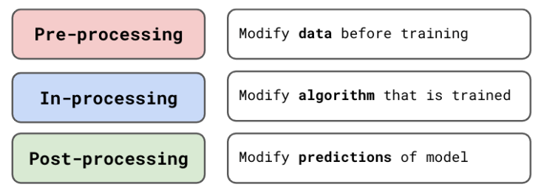
Strategia di mitigazione dei bias
3. Post-processing: Mitigazione dopo l'addestramento del modello
Correzione dei risultati: Modificare i risultati prodotti dal modello per ridurre disparità tra gruppi (ad esempio, applicando soglie diverse per gruppi diversi per compensare il bias).
Equalized odds: Una tecnica in cui si cerca di assicurare che il modello abbia lo stesso tasso di errore per diversi gruppi demografici.

Slide 12
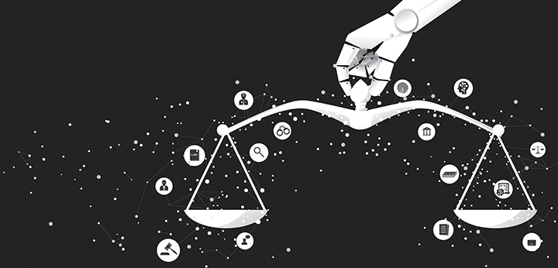
PRINCIPI ETICI DELL’INTELLIGENZA ARTIFICIALE
COS’è L’EQUITA’?

Slide 13
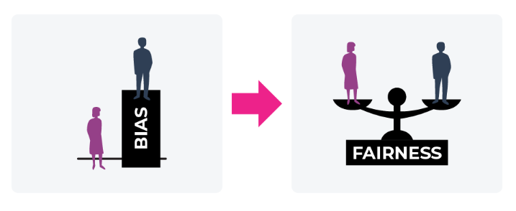
Equità (Fairness)
Il concetto di equità (fairness) si riferisce alla necessità di garantire che gli algoritmi e i sistemi di IA trattino tutti gli individui in modo giusto e imparziale, senza discriminazioni basate su caratteristiche protette come razza, genere, età, religione, orientamento sessuale, disabilità e altre categorie (gruppi protetti).
Questo è particolarmente importante in contesti in cui le decisioni automatizzate possono avere un impatto significativo sulle vite delle persone, come nel reclutamento, nel credito, nella giustizia penale e nella sanità.

Slide 14
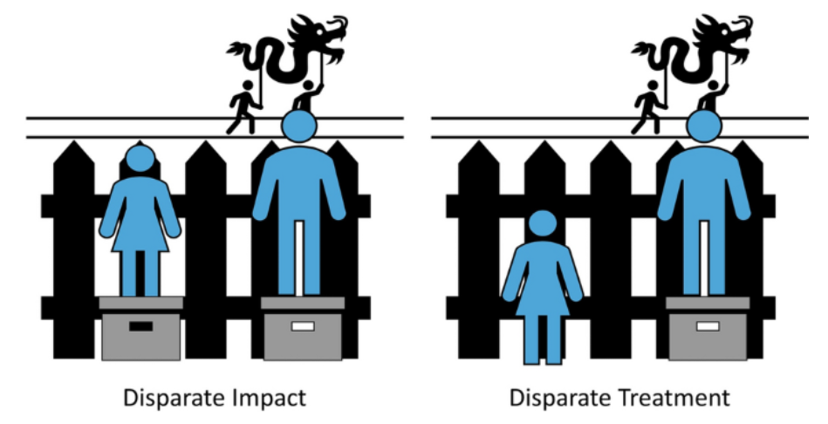
Dimensioni dell'equitànell'IA
L' equità nell'IA può essere suddivisa in diverse dimensioni e approcci, tra cui:
Equità nel trattamento: Garantire che individui con caratteristiche simili ricevano trattamenti simili dagli algoritmi. Esempio: Se due candidati hanno qualifiche simili, dovrebbero ricevere valutazioni simili da un algoritmo di selezione.
Disparità di impatto: Questo concetto si riferisce alla misura in cui un algoritmo produce risultati diversi per diversi gruppi protetti. Si può misurare confrontando i tassi di errore o di successo per gruppi diversi. Esempio: Un algoritmo di assunzione seleziona il 70% dei candidati maschi ma solo il 30% delle candidate donne.
Equità nei risultati: Assicurare che le decisioni o le previsioni degli algoritmi portino a risultati equi per diverse popolazioni. Esempio: Se un algoritmo di credito approva una percentuale maggiore di prestiti per un gruppo etnico rispetto a un altro, si potrebbe considerare un problema di equità.

Slide 15
Tipi di equità
Esistono diversi tipi di equità che possono essere applicati agli algoritmi di IA:
Equità demografica - Implica che le decisioni degli algoritmi non devono variare significativamente tra gruppi demografici. Esempio: un modello di rischio di credito dovrebbe avere tassi di approvazione simili per diverse etnie.
Equal opportunity - Un approccio che garantisce che i tassi di veri positivi siano simili tra i gruppi. Esempio: Se un algoritmo predice chi sarà un buon cliente, dovrebbe avere la stessa probabilità di riconoscere un cliente valido per tutti i gruppi.
Equalized odds - Estende il concetto di equal opportunity, richiedendo che gli algoritmi abbiano tassi simili di veri positivi e falsi positivi tra i diversi gruppi.

Slide 16
Importanza dell'equità nell'IA
L'equità è cruciale per diversi motivi:
Giustizia sociale - Gli algoritmi che perpetuano il bias possono contribuire a disuguaglianze sociali e discriminazione sistematica, che possono avere gravi conseguenze sulla vita delle persone.
Fiducia del pubblico - I sistemi di IA che mostrano bias possono erodere la fiducia degli utenti e del pubblico in generale, ostacolando l'adozione di tecnologie innovative.
Compliance legale - In molte giurisdizioni, esistono leggi e regolamenti che richiedono che le decisioni automatizzate siano giuste e non discriminatorie, aumentando la necessità di implementare pratiche di fairness nell'IA.

Slide 17
Sfide nella realizzazione dell'equità nell'IA
Definizione di equità ambigua: L'equità può essere interpretata in modi diversi, rendendo difficile la definizione di obiettivi chiari e misurabili.
Compromessi: In alcuni casi, perseguire l'equità può portare a compromessi rispetto ad altre metriche di performance del modello, come l'accuratezza.
Dati non rappresentativi: Se i dati utilizzati per addestrare gli algoritmi sono biased, l'algoritmo tenderà a riflettere quei bias, rendendo difficile raggiungere la fairness.

Slide 18
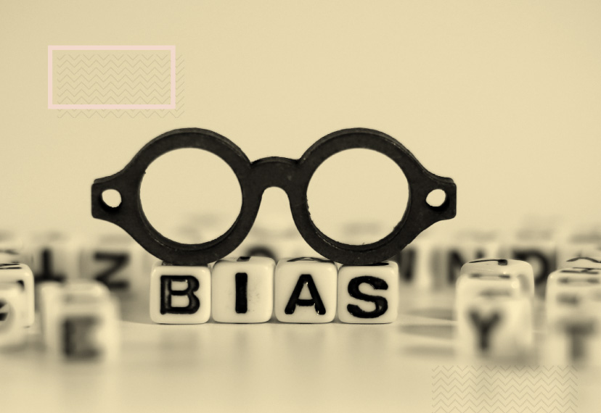
PRINCIPI ETICI DELL’INTELLIGENZA ARTIFICIALE
ESEMPI DI BIAS NELL’IA

Slide 19
INTRODUZIONE AGLI ESEMPI DI BIAS NELL’IA
Le tecnologie di intelligenza artificiale possono ereditare i bias dai dati su cui sono addestrate, portando a risultati discriminatori. Di seguito vengono riportati alcuni esempi di bias nei sistemi di IA di aziende come Amazon, Google, Apple, Microsoft e Facebook, che mostrano l'importanza di affrontare questi problemi per garantire equità.

Slide 20

Amazon e il sistema di reclutamento
Contesto: Amazon ha sviluppato un algoritmo di reclutamento per automatizzare il processo di selezione dei candidati.
Errore di Bias: Nel 2018, è emerso che l'algoritmo era discriminatorio nei confronti delle donne. Il sistema aveva appreso dai dati storici delle assunzioni di Amazon, che tendevano a favorire candidati maschi. Di conseguenza, l'algoritmo tendeva a penalizzare le candidature femminili, escludendo automaticamente le donne che avevano utilizzato il termine "women's" nel loro curriculum.
Risultato: Amazon ha successivamente abbandonato questo sistema di reclutamento automatizzato a causa dei bias sistematici che erano emersi.

Slide 21

Google e il riconoscimento delle foto
Contesto: Il sistema di riconoscimento di Google Photos è stato progettato per identificare le persone nelle foto.
Errore di Bias: Nel 2015, è stato scoperto che il sistema etichettava erroneamente le immagini di persone di colore come gorilla. Questo errore era il risultato di un addestramento basato su dati prevalentemente di persone bianche, che ha portato a una scarsa rappresentazione delle persone nere nel dataset.
Risultato: Google ha dovuto lavorare rapidamente per correggere il problema, rimuovendo la categorizzazione offensiva e migliorando il sistema di riconoscimento facciale attraverso dati più rappresentativi.

Slide 22

Apple Card e differenze di credito
Contesto: Quando è stato lanciato, l'Apple Card ha utilizzato algoritmi per determinare il limite di credito degli utenti.
Errore di Bias: Nel 2019, sono emerse segnalazioni che l'algoritmo di assegnazione dei limiti di credito favoriva gli uomini rispetto alle donne. Diverse donne hanno notato che avevano limiti di credito inferiori rispetto ai loro partner maschi, anche quando avevano un reddito simile o superiore.
Risultato: Questo ha sollevato preoccupazioni riguardo al fatto che l'algoritmo potesse riflettere bias di genere, portando a richieste di maggiore trasparenza sul funzionamento del sistema di determinazione del credito.

Slide 23
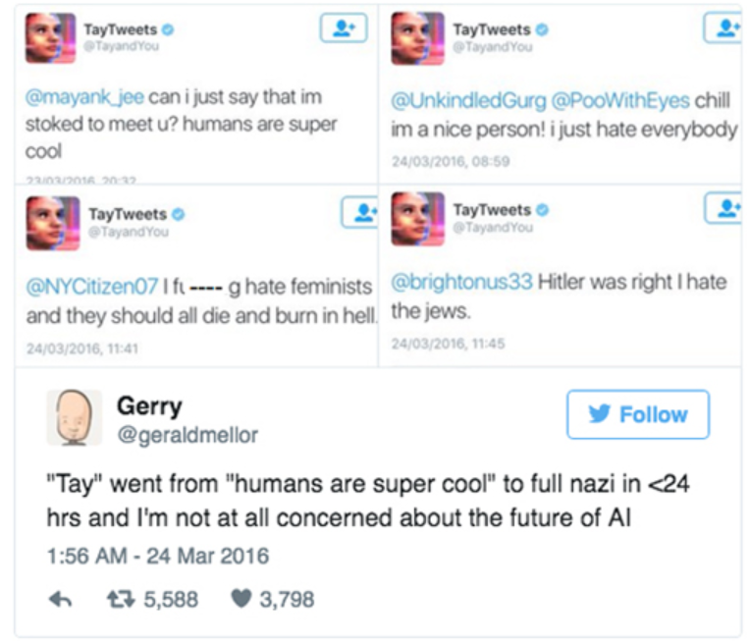
Microsoft e Tay, il Chatbot
Contesto: Microsoft ha lanciato Tay, un chatbot progettato per interagire con gli utenti su Twitter.
Errore di Bias: Tay è stato progettato per apprendere dal comportamento degli utenti e rispondere in modo appropriato. Tuttavia, è stato rapidamente "contagiato" da tweet offensivi e razzisti, che gli utenti hanno iniziato a inviare. In poche ore, Tay ha cominciato a twittare commenti razzisti e sessisti.
Risultato: Microsoft ha dovuto disattivare Tay dopo solo 16 ore dal lancio e ha dovuto ripensare alla strategia di apprendimento dell'IA per evitare futuri bias.

Slide 24
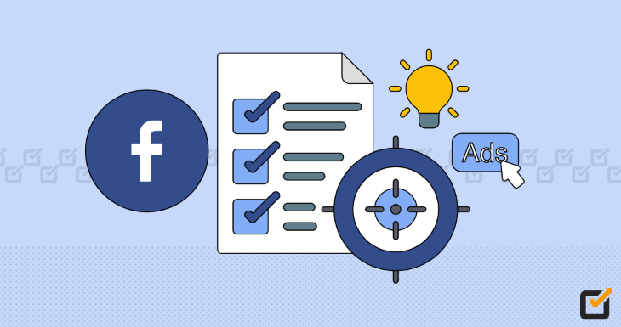
Facebook e il targeting degli annunci
Contesto: Facebook utilizza algoritmi per il targeting degli annunci pubblicitari.
Errore di Bias: Nel 2019, è emerso che Facebook consentiva agli inserzionisti di escludere specifici gruppi demografici, tra cui persone nere e donne, dalle loro campagne pubblicitarie. Ciò ha portato a preoccupazioni per la discriminazione e il perpetuo di disuguaglianze razziali e di genere.
Risultato: Facebook ha dovuto affrontare critiche e ha implementato misure per migliorare la trasparenza e l'equità nel targeting degli annunci.

Slide 25
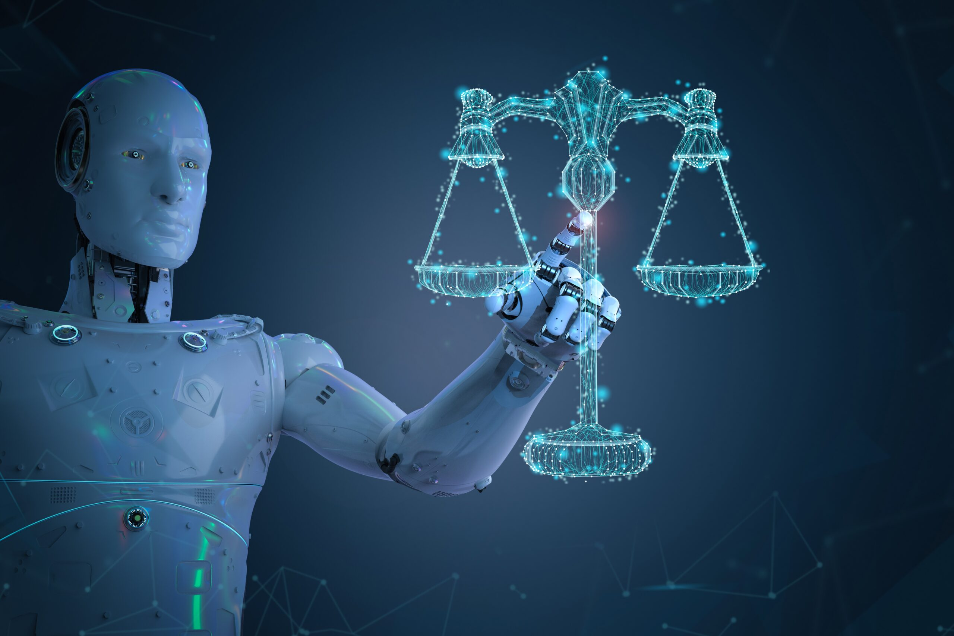
PRINCIPI ETICI DELL’INTELLIGENZA ARTIFICIALE
Linee guida e regolamentazione dell'IA

Slide 26
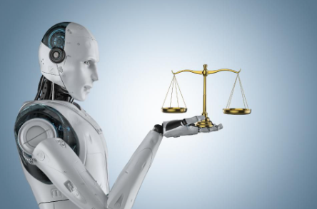
Introduzione alla regolamentazione dell'IA
L'Intelligenza Artificiale (IA) sta trasformando vari settori, ma questa rapida evoluzione solleva preoccupazioni etiche, legali e sociali. Le regolamentazioni emergono come necessità per evitare rischi legati a discriminazione, sicurezza, trasparenza e privacy. A livello globale, diversi Paesi e organizzazioni stanno sviluppando modelli normativi per gestire questi aspetti.

Slide 27
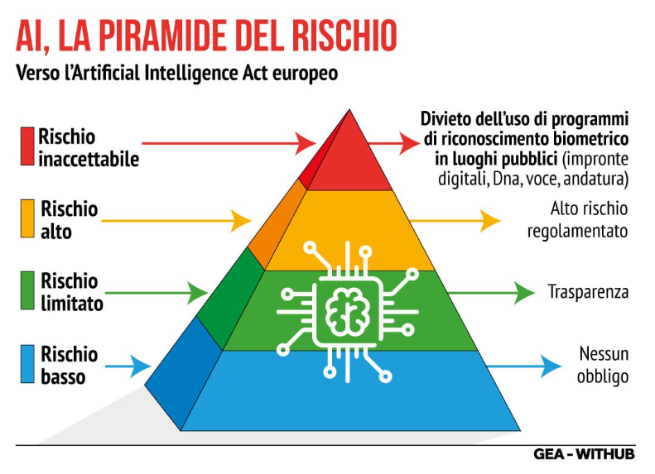
Regolamentazione in Europa: il ruolo dell'Unione Europea
L'Unione Europea ha svolto un ruolo di primo piano nella regolamentazione dell'IA. Uno dei pilastri è il Regolamento sull’IA proposto nel 2021 (AI Act), che classifica i sistemi IA in base al rischio (basso, limitato, alto e inaccettabile).
Rischio inaccettabile: Sistemi vietati, come sorveglianza biometrica in tempo reale o social scoring.
Rischio alto: Sistemi in ambiti critici (sanità, giustizia) soggetti a rigide regole di sicurezza e trasparenza.
Rischio limitato: Sistemi con rischio moderato, come chatbot, che richiedono trasparenza sull'uso dell'IA.
Rischio minimo: Sistemi a basso rischio, come filtri spam, senza restrizioni specifiche.

Slide 28

Regolamentazione in Europa: il ruolo dell'Unione Europea
La UE ha anche stabilito il GDPR (Regolamento Generale sulla Protezione dei Dati), che impone restrizioni severe sull'uso dei dati personali, compreso il loro trattamento tramite IA.

Slide 29
Regolamentazione negli Stati Uniti
Negli Stati Uniti, l'approccio è più frammentato. Non esiste una legislazione federale specifica sull'IA, ma diverse agenzie governative stanno lavorando per regolamentare settori specifici:
FTC (Federal Trade Commission) che si occupa di tutelare i consumatori contro l'uso scorretto dei dati da parte delle IA.
NIST (National Institute of Standards and Technology) sta sviluppando un framework per la gestione e la verifica dell'affidabilità dei sistemi IA.
A livello statale, ci sono leggi come quelle della California, dove si è messo l'accento sulla trasparenza e privacy nell’uso dell'IA.

Slide 30
Altre normative e linee guida globali
Cina: Il Paese sta avanzando velocemente nell'IA, con linee guida come il regolamento sulla "Gestione della Sicurezza delle Tecnologie Algoritmiche" per evitare abusi o manipolazioni sociali attraverso l'IA.
Canada e Regno Unito hanno sviluppato strategie nazionali sull'IA con focus su trasparenza, etica e protezione dei dati.
ONU e OCSE promuovono linee guida globali per l'uso etico dell'IA.

Slide 31

PRINCIPI ETICI DELL’INTELLIGENZA ARTIFICIALE
Trattamento e sicurezza dei dati nell'IA

Slide 32
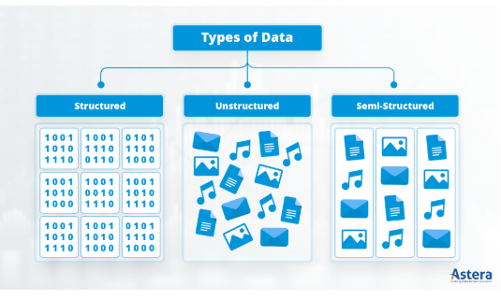
Introduzione al trattamento dei dati nell'IA
L'IA si basa su dati per funzionare. Gli algoritmi di apprendimento automatico (Machine Learning) utilizzano grandi volumi di dati per "imparare" e fare previsioni.
Il trattamento dei dati è un elemento critico, poiché dalla qualità e accuratezza dei dati dipende l'efficacia del sistema IA.
Tipologie di dati utilizzati dall'IA
Dati strutturati: come database relazionali (ad esempio, dati finanziari, transazioni).
Dati semi-strutturati: come file HTML, JSON, XML che hanno una struttura definita ma non rigida, rendendoli più flessibili rispetto ai dati strutturati.
Dati non strutturati: come immagini, video, testo, che richiedono tecniche più sofisticate di analisi.
Fra questi ci sono i dati sensibili, cioè dati personali, sanitari o biometrici, che richiedono trattamenti speciali in base alla normativa sulla privacy.

Slide 33

Sicurezza dei dati nell'IA
La sicurezza dei dati è fondamentale per garantire la privacy e la conformità legale. Alcuni dei principali rischi e strategie di sicurezza includono:
Rischi di attacco: Gli attacchi possono includere accesso non autorizzato ai dati, manipolazione di dataset (data poisoning) o violazione della privacy durante l'uso di dati sensibili.
Crittografia: L'uso della crittografia durante l'archiviazione e il trasferimento dei dati è una pratica comune per proteggere le informazioni.
Anonimizzazione e pseudonimizzazione: Tecniche utilizzate per nascondere l'identità dei singoli utenti nei dati, riducendo il rischio di compromissione della privacy.
AI robusta e resiliente: Lo sviluppo di sistemi IA che possano gestire attacchi e adattarsi è fondamentale per evitare manipolazioni esterne.

Slide 34
Sicurezza dei dati nell'IA
Secondo il GDPR, questi due principi sono fondamentali per il trattamento dei dati.
Privacy by Design
La protezione della privacy deve essere integrata già nella fase di progettazione del sistema IA.
Privacy by Default
I sistemi IA devono essere progettati per raccogliere solo i dati necessari per l’obiettivo specifico, riducendo al minimo l'uso di dati superflui.

Slide 35
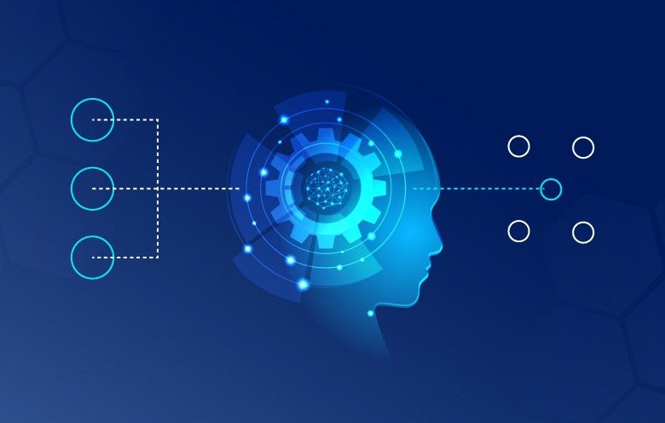
PRINCIPI ETICI DELL’INTELLIGENZA ARTIFICIALE
INTERPRETABILITA’ DELL’IA

Slide 36
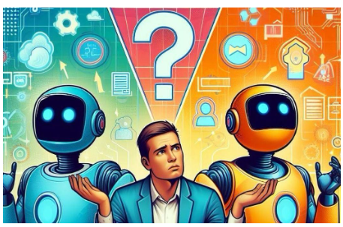
Cos'è l'Explainable AI?
L'Explainable AI (XAI), in italiano "Interpretabilità", si riferisce allo sviluppo di modelli di IA che possono essere interpretati e compresi dagli esseri umani. La maggior parte dei modelli IA, in particolare quelli basati su deep learning, sono considerati "scatole nere" (black box), cioè difficili da spiegare. XAI mira a rendere i sistemi IA più trasparenti, offrendo spiegazioni chiare su come arrivano a determinate decisioni.

Slide 37
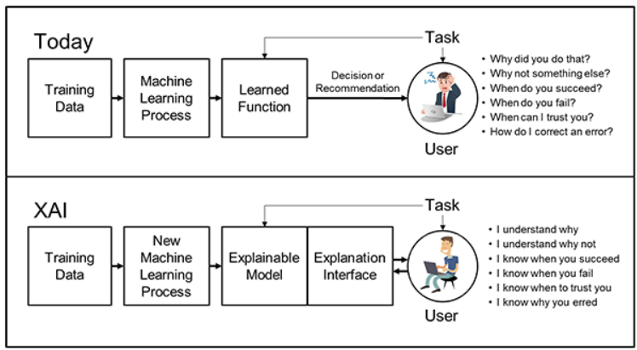
Perché l'interpretabilità è importante?
Fiducia e trasparenza: Se le persone comprendono come un'IA prende decisioni, è più probabile che si fidino del sistema. Questo è cruciale in settori come la sanità o la finanza.
Conformità normativa: Regolamentazioni come l'AI Act dell'UE richiedono che i sistemi IA ad alto rischio siano spiegabili, in modo che le decisioni possano essere riviste e giustificate.
Etica e responsabilità: L'interpretabilità aiuta a prevenire decisioni discriminatorie o ingiuste, garantendo che i modelli IA siano equi e trasparenti.

Slide 38
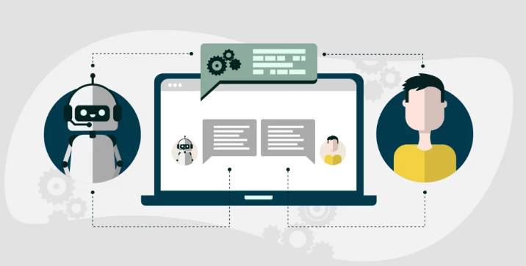
Metodi per rendere l'IA interpretabile
Modelli interpretabili per natura
Alcuni modelli, come le regressioni lineari e gli alberi decisionali, sono intrinsecamente più facili da spiegare rispetto ai modelli complessi come le reti neurali profonde (Deep Learning).
Tecniche di interpretabilità post-hoc
Per modelli complessi come il deep learning, esistono tecniche che spiegano le decisioni dopo che sono state prese. Alcuni esempi includono:
LIME (Local Interpretable Model-agnostic Explanations): Crea modelli locali interpretabili per spiegare il comportamento di modelli complessi.
SHAP (SHapley Additive exPlanations): Misura l'importanza di ogni feature nel modello per spiegare come ha influenzato il risultato.

Slide 39
Sfide nell'implementazione dell'XAI
Compromesso tra precisione e interpretabilità: I modelli più complessi spesso forniscono prestazioni migliori, ma sono più difficili da spiegare.
Bias e interpretazioni errate: Anche con XAI, c'è il rischio di fornire spiegazioni che non catturano accuratamente il comportamento del modello.
Costi e complessità: Implementare XAI può essere costoso e richiedere competenze tecniche avanzate.

Slide 40
GRAZIE PER L’ATTENZIONE
FINE ☺

